Slide 1


数学实验与数学软件
第十二课：MATLAB数字信号与声音处理
李嘉
中山大学数学学院
教师微信号：Recksic
课程邮箱：sysumatlab@163.com

Slide 2
函数信息与数字信号
数字信号区别与传统的函数信息的最大特点，就是其离散性，即数字信号的自变量与返回值都是离散定义的。例如，一个声音数字信号，一定有一个每秒若干次的采样，每一个时间段，声音的强度也将有一个固定精度的取值。
信号的数字化一般需要三个步骤：抽样、量化、编码。
一维的数字信号有时可能是波形信号，这样的信号通过拟合、插值，往往代表这一种具有光滑性与周期性的函数。
一维的数字信号也有可能是声音信号，这样的信号往往会具有多种频段的信息，对应的连续函数的傅里叶变换也将在部分区段或点位出现明显更大的系数。
一维的数字信号还有可能是分片光滑函数或分片常函数。也有可能是符合某种特定分布的随机函数。

Slide 3
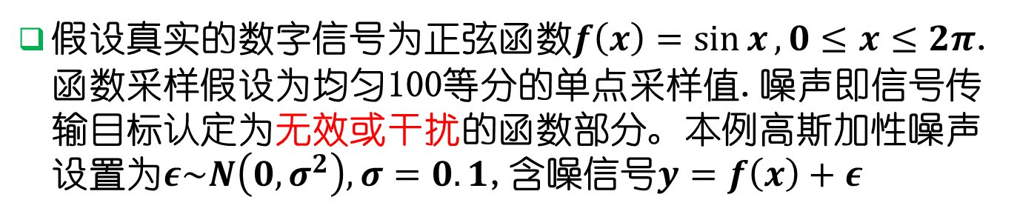
理想数字信号与含有(高斯)噪声的信号
假设真实的数字信号为正弦函数$f\left(x\right)=\sin{x},0≤x≤2π$.函数采样假设为均匀100等分的单点采样值.噪声即信号传输目标认定为无效或干扰的函数部分。本例高斯加性噪声设置为$ε\sim N\left(0,σ^{2}\right),σ=0.1$,含噪信号$y=f\left(x\right)+ε$

Slide 4
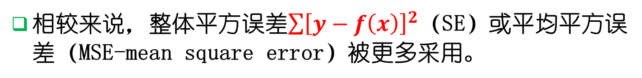
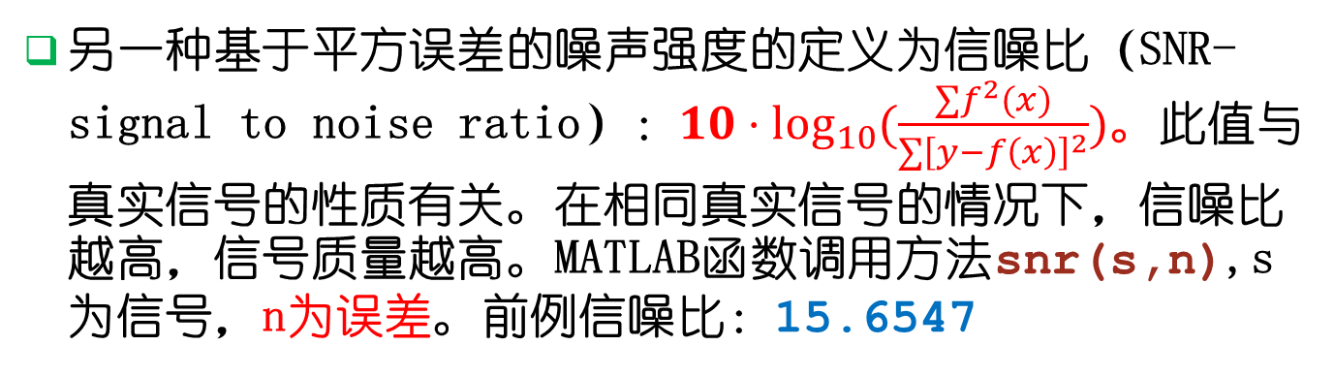
噪声强弱的度量-信噪比
衡量误差大小的方法有很多，一种方式就是图示+观察，较为直观可靠度也比较高。统计一致误差（最大误差）也是一种衡量噪声强度的方法。
相较来说，整体平方误差$\sum{{\left[y−f\left(x\right)\right]}^{2}}$（SE）或平均平方误差（MSE-mean square error）被更多采用。
另一种基于平方误差的噪声强度的定义为信噪比（SNR-signal to noise ratio）：$10⋅\log_{10}{(\frac{∑f^{2}(x)}{∑{\left[y−f\left(x\right)\right]}^{2}})}$。此值与真实信号的性质有关。在相同真实信号的情况下，信噪比越高，信号质量越高。MATLAB函数调用方法snr(s,n),s为信号，n为误差。前例信噪比：15.6547
在已知噪声的分布类型与相应参数的情况下，直接以将这些噪声特性作为噪声强弱的度量，很多时候会更加可靠。而信噪比可以作为一种衡量去噪或恢复质量的有效尺度。

Slide 5
数字信号高斯噪声的均值滤波
因为高斯噪声是0均值的，并且噪声的幅度明显小于信号本身的强度（SNR>10即表明噪声强度不足信号强度的根号十分之一）。故采用简单的均值方法对带噪信号做光滑化处理（也成为均值滤波），就可以得到一个近似的恢复信号。
f1=smooth(y) 是一种MATLAB自带的五点均值滤波方法，返回值f1为列向量，恢复效果如下图:(SNR=22.3808)

Slide 6
数字信号高斯噪声的均值滤波
f2=smooth(f1) 进行二次五点均值优化:(SNR=24.0649)
f3=smooth(f2) 进行三次五点均值优化:(SNR=24.8336)

Slide 7
数字信号高斯噪声的均值滤波
f1=conv(y,ones(1,5)*1/5,'same') 进行五点均值滤波，除边界外与smooth函数效果相同:(SNR=22.3660)
f2=conv(y,[1/16 1/4 3/8 1/4 1/16],'same')进行五点加权均值滤波，但本例效果一般:(SNR=20.9296)
f3=conv(y,ones(1,9)*1/9,'same') 进行九点均值滤波，更大的滤波范围改进了恢复效果，但滤波范围过大会导致图像过度平滑、失去应有斜率而失真。(SNR=24.3451)

Slide 8
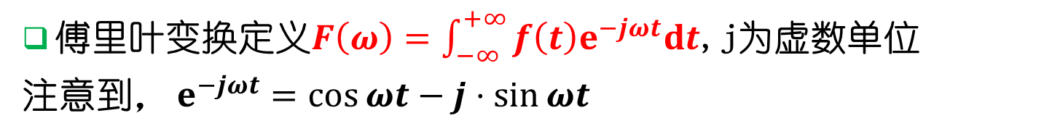
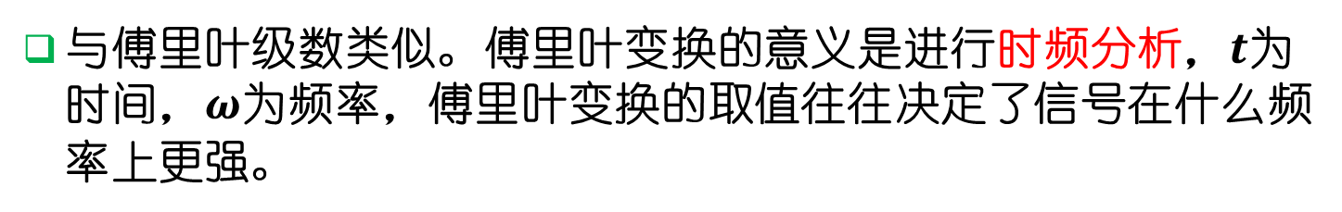
复习-(连续)傅里叶变换
傅里叶变换是傅里叶级数的推广，可以从某种角度上理解成傅里叶级数的“周期”趋于无穷大的极限形式
傅里叶变换定义$F\left(ω\right)=\int_{−∞}^{+∞}{f\left(t\right)e^{−jωt}dt}$,j为虚数单位
注意到， $e^{−jωt}=\cos{ωt}−j⋅\sin{ωt}$
傅里叶逆变换定义$f(t) =\frac{1}{2π}\int_{−∞}^{+∞}{F(ω)e^{jωt}dω}$
帕萨瓦尔等式$\int_{−∞}^{+∞}{{\left|f\left(t\right)\right|}^{2}dt}=\frac{1}{2π}\int_{−∞}^{+∞}{{\left|F(ω)\right|}^{2}dω}$
与傅里叶级数类似。傅里叶变换的意义是进行时频分析，$t$为时间，$ω$为频率，傅里叶变换的取值往往决定了信号在什么频率上更强。
函数fourier(ft,t,w) 时间域变量t，频率域变量w
函数ifourier(ft,w,t) 频率域变量w,时间域变量t

Slide 9
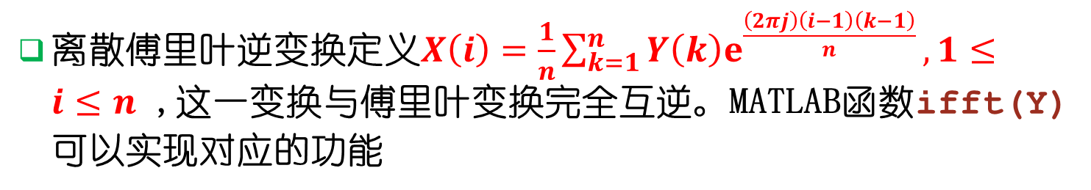
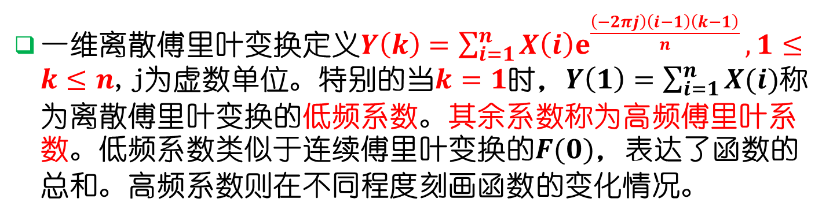
离散傅里叶变换
一维离散傅里叶变换定义$Y\left(k\right)=\sum_{i=1}^{n}{X\left(i\right)e^{\frac{\left(−2πj\right)\left(i−1\right)\left(k−1\right)}{n}}},1≤k≤n$,j为虚数单位。特别的当$k=1$时，$Y\left(1\right)=\sum_{i=1}^{n}{X(i)}$称为离散傅里叶变换的低频系数。其余系数称为高频傅里叶系数。低频系数类似于连续傅里叶变换的$F(0)$，表达了函数的总和。高频系数则在不同程度刻画函数的变化情况。
函数fft(X) 可以利用上式计算出向量X的离散傅里叶变换
离散傅里叶变换是一种从有限长度的离散序列X(i)到另一种有限长度离散序列Y(k)的变换。变换的原理事实上是将序列X(i)假想为了以n为周期的“无限长周期序列”，进而可以利用有限个特定的频率采样完成X(i)的频率表示。
离散傅里叶逆变换定义$X\left(i\right)=\frac{1}{n}\sum_{k=1}^{n}{Y\left(k\right)e^{\frac{\left(2πj\right)\left(i−1\right)\left(k−1\right)}{n}}},1≤i≤n$,这一变换与傅里叶变换完全互逆。MATLAB函数ifft(Y)可以实现对应的功能

Slide 10
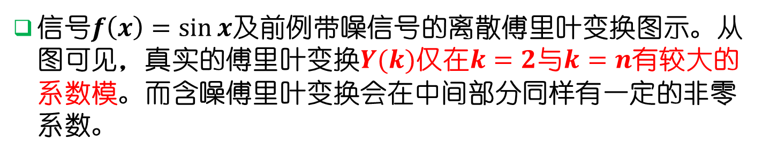
离散傅里叶变换
信号$f\left(x\right)=\sin{x}$及前例带噪信号的离散傅里叶变换图示。从图可见，真实的傅里叶变换$Y(k)$仅在$k=2$与$k=n$有较大的系数模。而含噪傅里叶变换会在中间部分同样有一定的非零系数。

Slide 11
利用离散傅里叶变换完成高斯噪声去噪
算法设计的原理即对含噪信号做离散傅里叶变换，然后仅保留大于5的系数，去除其他所有系数，再用离散傅里叶逆变换得到恢复后的数字信号
clear,close all,rng default
x=0:pi/50:2*pi;f = sin(x);
y = sin(x) + randn(size(x))*0.1;
clf,hold on
plot(abs(fft(f)),'LineWidth',2);
plot(abs(fft(y)),'r:','LineWidth',2);
legend('真实信号sin(x)的离散傅里叶变换','含噪信号的离散傅里叶变换','Location','best');
hold off
%以上为函数构造和前页绘图代码
Ff = fft(y);
Ff(abs(Ff)<5)=0.0; %将绝对值小于5的傅里叶系数都设为0.0
f1 = ifft(Ff);
snr(f,f1-f) %结果的SNR=30.4972

Slide 12
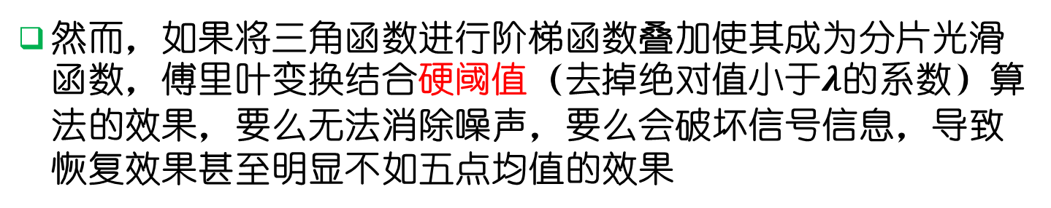
利用离散傅里叶变换完成高斯噪声去噪
然而，如果将三角函数进行阶梯函数叠加使其成为分片光滑函数，傅里叶变换结合硬阈值（去掉绝对值小于$λ$的系数）算法的效果，要么无法消除噪声，要么会破坏信号信息，导致恢复效果甚至明显不如五点均值的效果

Slide 13
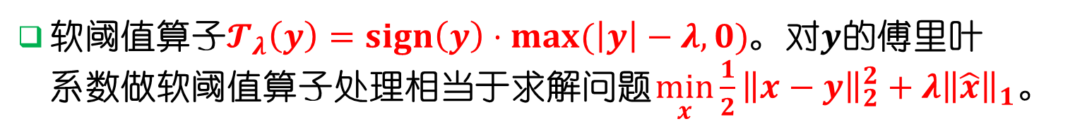
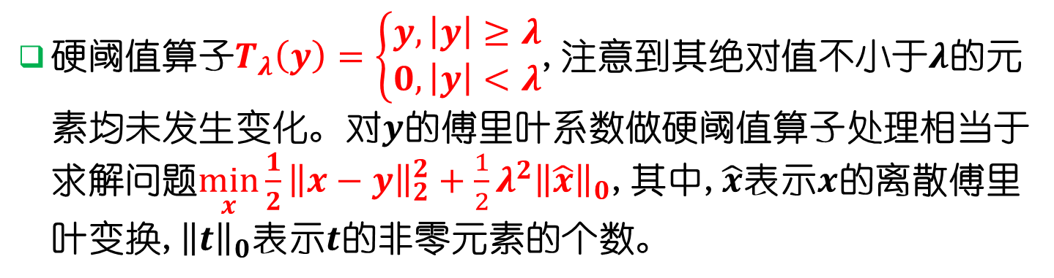
硬阈值与软阈值算法(原理了解)
硬阈值算子$T_{λ}\left(y\right)=\left\{\begin{aligned}y,\left|y\right|≥λ \\ 0,\left|y\right|<λ\end{aligned}\right.$,注意到其绝对值不小于$λ$的元素均未发生变化。对$y$的傅里叶系数做硬阈值算子处理相当于求解问题$\min_{x}{\frac{1}{2}{\left\|x−y\right\|}_{2}^{2}+\frac{1}{2}λ^{2}{\left\|\hat{x}\right\|}_{0}}$,其中,$\hat{x}$表示$x$的离散傅里叶变换,${\left\|t\right\|}_{0}$表示$t$的非零元素的个数。
软阈值算子$𝓣_{λ}\left(y\right)=sign\left(y\right)⋅max(\left|y\right|−λ,0)$。对$y$的傅里叶系数做软阈值算子处理相当于求解问题$\min_{x}{{\frac{1}{2}\left\|x−y\right\|}_{2}^{2}+λ{\left\|\hat{x}\right\|}_{1}}$。

Slide 14
软阈值算法完成高斯噪声去噪
对于本例，软阈值算法可以获得比硬阈值算法更好的效果，但是仍然不如五点均值滤波，原因是函数并不具备全局光滑性或周期性，导致傅里叶系数的稀疏度不足。
clear,close all,rng default
x=0:pi/50:2*pi;f = sin(x);
for i = 1:5
f(i*20-19:i*20)=f(i*20-19:i*20)+(5-i);
end
y = f + randn(size(x))*0.5;
Ff = fft(y);
Ff = sign(Ff).*max(abs(Ff)-5,0);
%将绝对值小于5的傅里叶系数都设为0.0，模大于5的系数幅角不变，模减5
f1 = ifft(Ff);
snr(f,f1-f) %结果的SNR=16.9631
%硬阈值算法SNR=14.2758,五点均值滤波SNR=19.5122

Slide 15
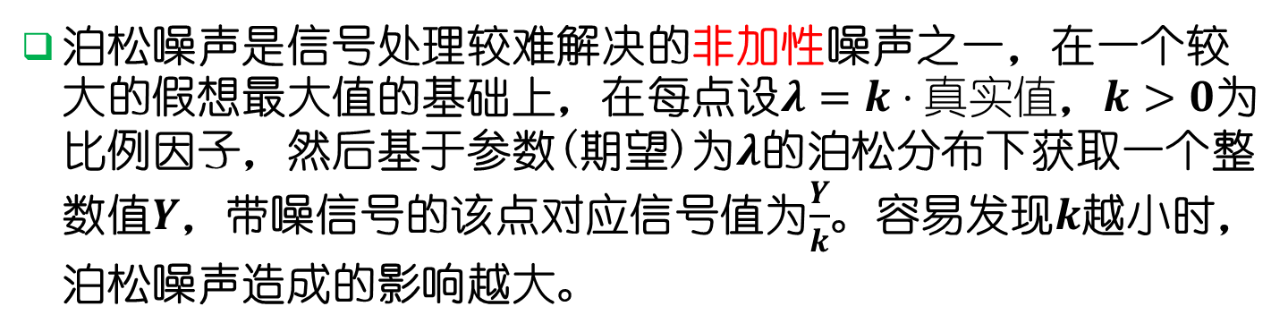
数字信号的去噪问题综述
数字信号处理的去噪问题往往种类繁多，最佳的去噪方法也往往不是唯一的，既与噪声类型和强度有关，也与目标函数（真实信号值）的函数特性有关。
常见的噪声类型除高斯噪声外，还有冲击噪声（随机的部分采样值出现与真实信号值无关的错误函数值），通常可以使用中值滤波器进行噪点判别或直接调整。
泊松噪声是信号处理较难解决的非加性噪声之一，在一个较大的假想最大值的基础上，在每点设$λ=k⋅真实值$，$k>0$为比例因子，然后基于参数(期望)为$λ$的泊松分布下获取一个整数值$Y$，带噪信号的该点对应信号值为$\frac{Y}{k}$。容易发现$k$越小时，泊松噪声造成的影响越大。
傅里叶变换对于三角函数去噪效果极佳，因为三角函数在此变换系数满足完美稀疏，对于分片光滑函数效果则一般，根据目标函数特性选择合适变换及约束（正则化）方法很关键

Slide 16
声音信号的读取
声音信号是一种常见的数字信号。MATLAB支持对各种声音文件进行特征获取与信号读取。
info = audioinfo('Kevin Kern - Sundial Dreams.mp3')可以获取某个声音文件的主要特性。
Filename: 'C:\Users\recks\Desktop\教学\数学实验与数学软件\模拟\Kevin Kern - Sundial Dreams.mp3'
CompressionMethod: 'MP3'
NumChannels: 2
SampleRate: 44100
TotalSamples: 12637437
Duration: 286.5632
Title: 'Sundial Dreams'
Comment: []
Artist: 'Kevin Kern'
BitRate: 128
[y,Fs] = audioread('Kevin Kern - Sundial Dreams.mp3')可以获取声音文件的数字信号及采样率。

Slide 17
声音信号的读取
信号读取后，可以注意到Fs=44100,而y为12636912X2的矩阵。这里Fs的含义为采样率，即44100个连续的信号构成了一秒的声音。
y的行数很大，表明音乐有几百秒的长度。而y有的两列分别表明音乐的左声道与右声道。部分音乐信号矩阵仅有一列，表明其为单声道音乐。(下图为y的左声道示意图，一般来讲声音信号的取值范围在[-1,1]之间的实数）

Slide 18

声音信号的截取、播放与存储
ys = y(1:11*Fs,1);可以截取前11秒的左声道信号。
sound(ys,Fs) 可以按采样率Fs播放上一行截取的声音。
audiowrite('SD_11s.flac',ys,Fs)可以将这一段声音存储在SD_11s.flac文件中。

Slide 19
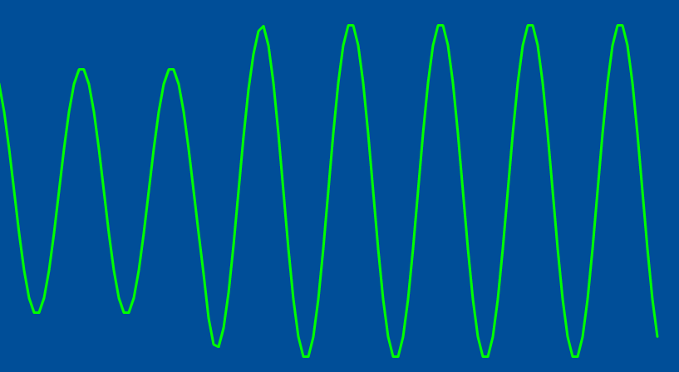
响度与振幅
声音一般都是以分片周期的振动波所构成，响度即振动的振幅，表明了某时段振动强度，或复合振动中某一个声部的振动强度。

Slide 20
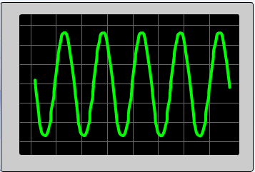
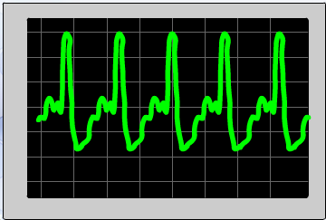
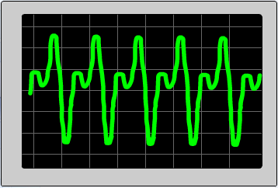
音色与波形
自然界的乐器往往可以分别奏出不同特点的美妙音乐，在于其各自不同的波形。在音乐学科上对应音色这一概念。
音叉
钢琴
长笛
人工合成的三角函数波，往往声音单纯且发涩，主要原因就是缺乏了乐器或人声本身的谐振。提取乐器与其他声音的音色特征进行声音合成电子模拟声音已经广泛用于现在的音乐制作中（电子琴、MIDI技术等等）。但歌手人声仍然难以根据不同的歌词、音调完美复制和迁移再现。

Slide 21
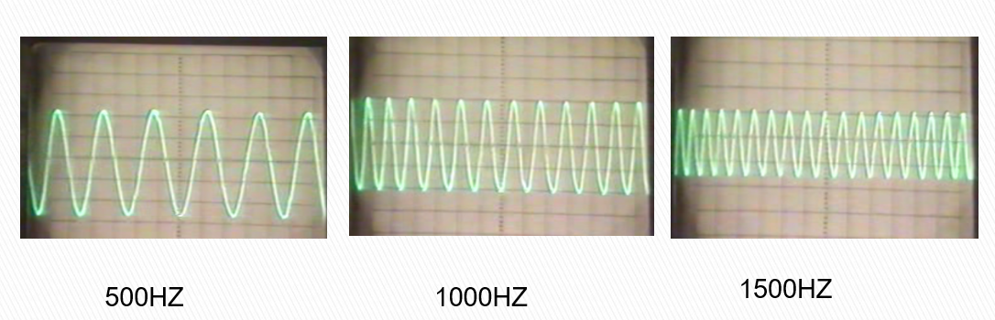
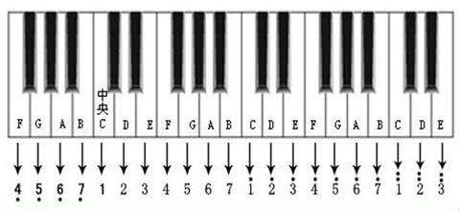
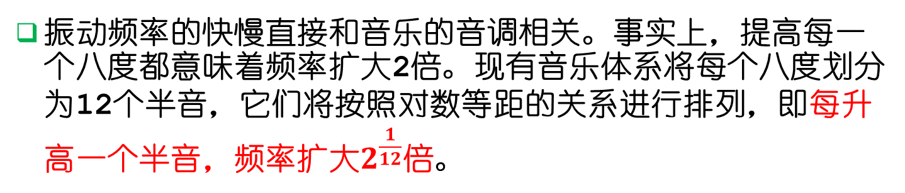
音调与频率
振动频率的快慢直接和音乐的音调相关。事实上，提高每一个八度都意味着频率扩大2倍。现有音乐体系将每个八度划分为12个半音，它们将按照对数等距的关系进行排列，即每升高一个半音，频率扩大$2^{\frac{1}{12}}$倍。
第一级C调(do)的频率可以被认为是261.6Hz,对应的D调(re)为293.6Hz,E调(mi)为329.6Hz,F调(fa)为349.2Hz,G调(so)为391.6Hz,A调(la)为440.0Hz(标准),B调(ti)为493.8Hz，第三音阶C调则为523.2Hz

Slide 22

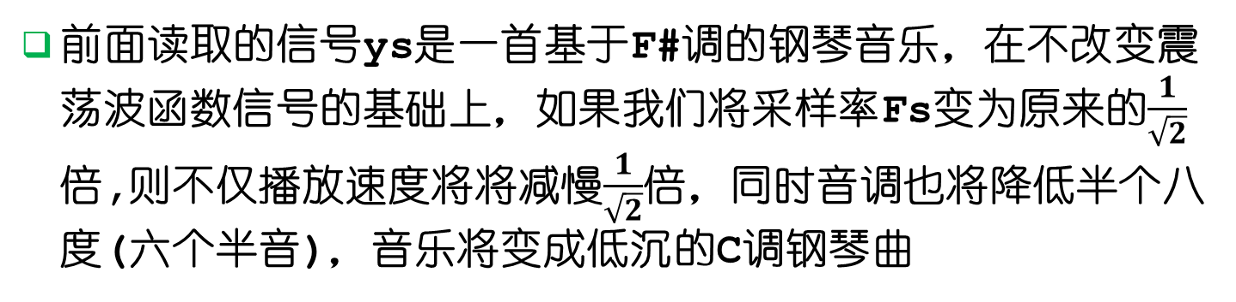
声音的变频播放与频率图示
前面读取的信号ys是一首基于F#调的钢琴音乐，在不改变震荡波函数信号的基础上，如果我们将采样率Fs变为原来的$\frac{1}{\sqrt{2}}$倍,则不仅播放速度将将减慢$\frac{1}{\sqrt{2}}$倍，同时音调也将降低半个八度(六个半音)，音乐将变成低沉的C调钢琴曲
sound(ys,Fs/sqrt(2))即可完成上述操作
plot(abs(fft(ys)))很难看出音调变化
clear sound 可以停止播放

Slide 23
音乐的音调变化分析
一段音乐的音调是经常性发生变化的。因此，全局傅里叶变换只能粗略的反应音调的范围和时长。因为每一种音调的持续时间往往在半秒钟甚至更短，因此，以10000或更小的窗口进行局部（短时）傅里叶变换才可以进行有效的音调分析
即使有了短时傅里叶变换，音乐的音调分析是一件并不容易的事情，即使是只有单声部的音乐，由于乐器音色的谐振或噪声因素，傅里叶系数也会有多个明显大于0的值，一种简单的方法是取短时傅里叶变换最大模的所在频率并加以记录。
ub = length(ys)-4410; %设置窗口大小为4410,即0.1秒
height = zeros(ub,1); %设置一个逐点的音高函数
for i = 1:ub
%算法会很慢，为了提速可以1:100:ub,但后面的绘图代码也要相应改动
temp = ys(i:i+4410); %对每个时间及以后的4410个采样点截取
tempf = fft(temp);
[maxv, maxp]=max(abs(tempf)); %记录短时傅里叶变换最大模所在位置
height(i) = maxp;
end
plot(1:ub,height); %音高函数的图示

Slide 24
音乐的音调变化分析

Slide 25
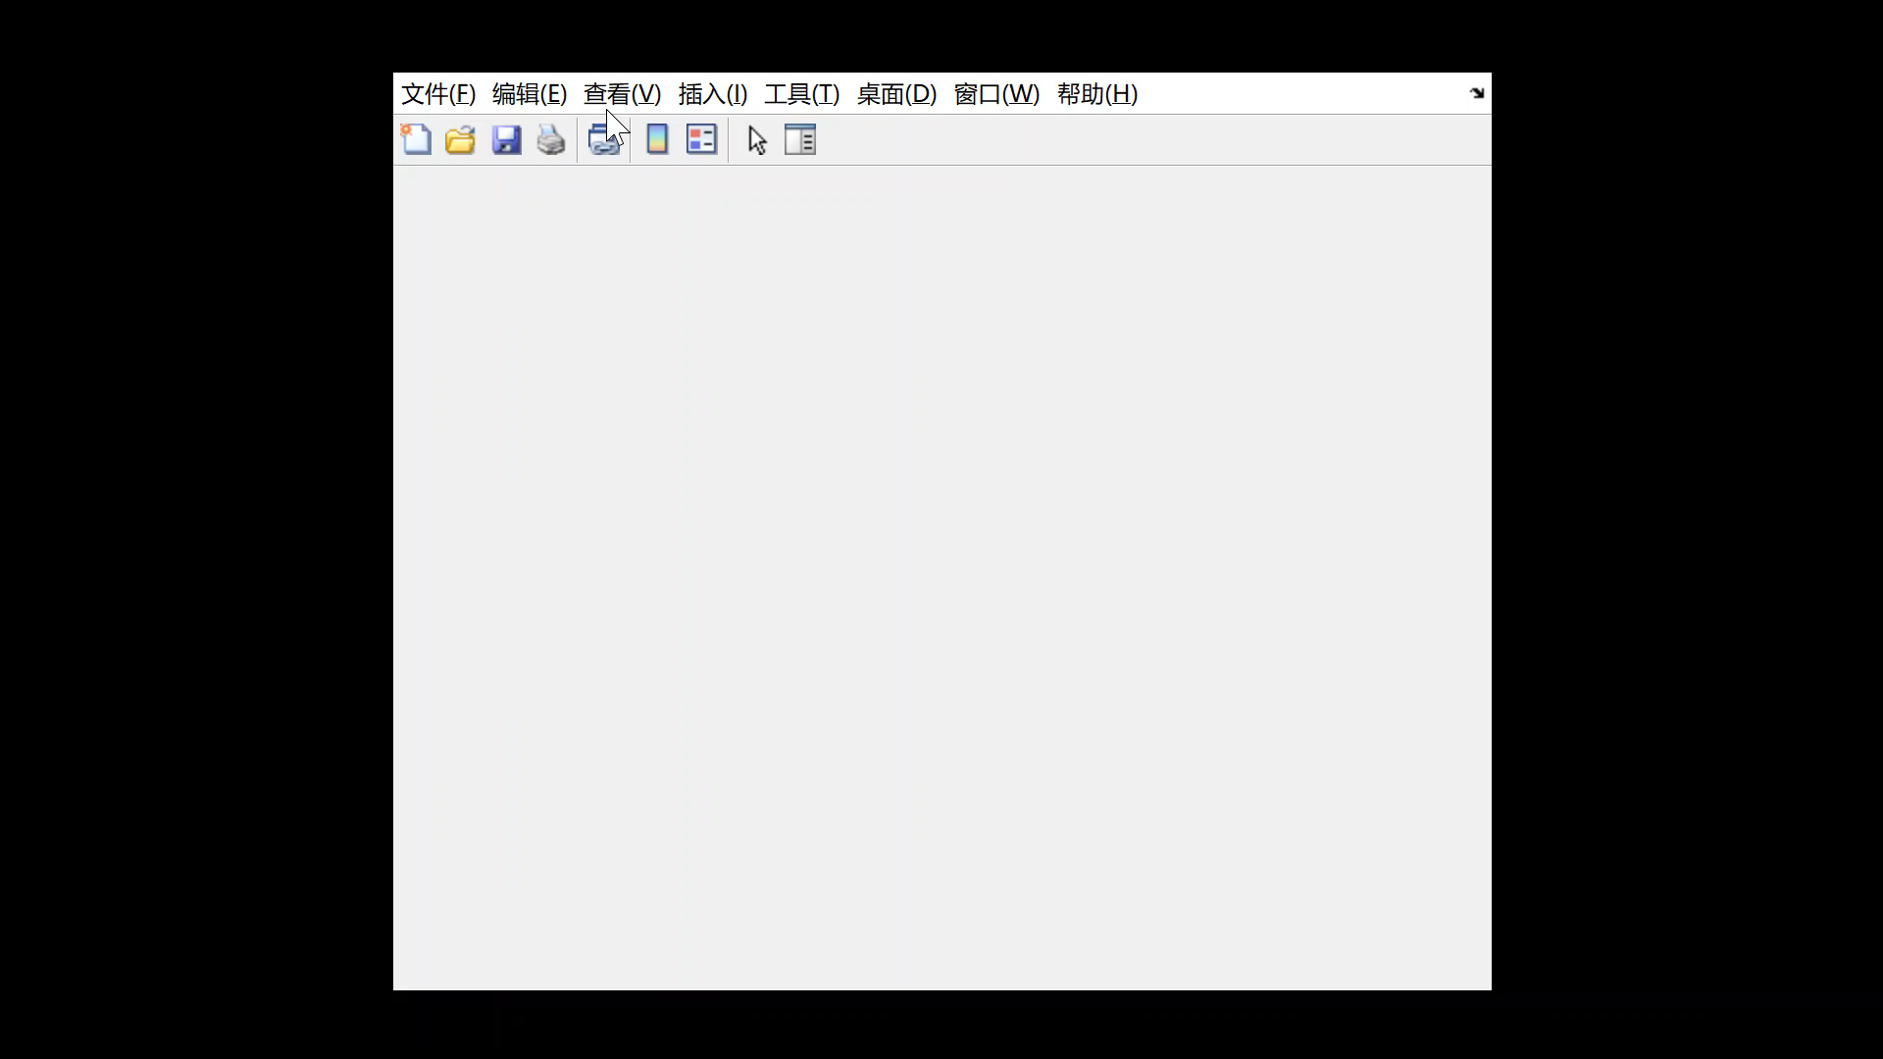
音乐的音调变化动画绘图
sound(ys,Fs); %奏音乐
plot(1:ub,height,'LineWidth',2); %绘蓝色底线图
hold on %新版本不要加图例
for i = 4001:4000:ub
h1 = plot(i-4000:i,height(i-4000:i),'r-','LineWidth',4);
drawnow; %立刻画出上面的红色线段
pause(0.065); %时间控制使绘图音乐近似同步
end
hold off %视频录制软件：OBS

Slide 26
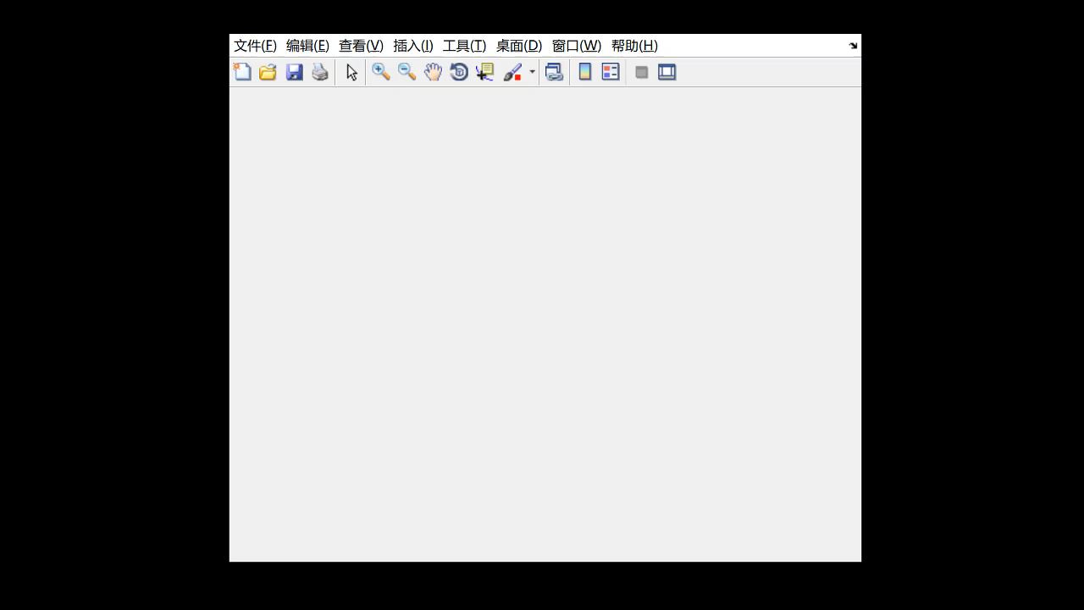
音乐的音调变化分析综述
短时傅里叶变换可以将音调进行简单的识别与分析，不过实际上的音乐经常包含了多个声部（演唱、背景演奏），很多时候我们关心的声部未必拥有最大振幅，导致识别准确度下降或无法使用上述算法识别
除此之外，傅里叶变换的窗口大小也将十分关键，如果设置过大，将会混入多个时间段的音调，设置过小，则会不能包含足够多的主旋律函数周期导致识别不准。

Slide 27
动态音高线动画演示(了解，初步)

Slide 28
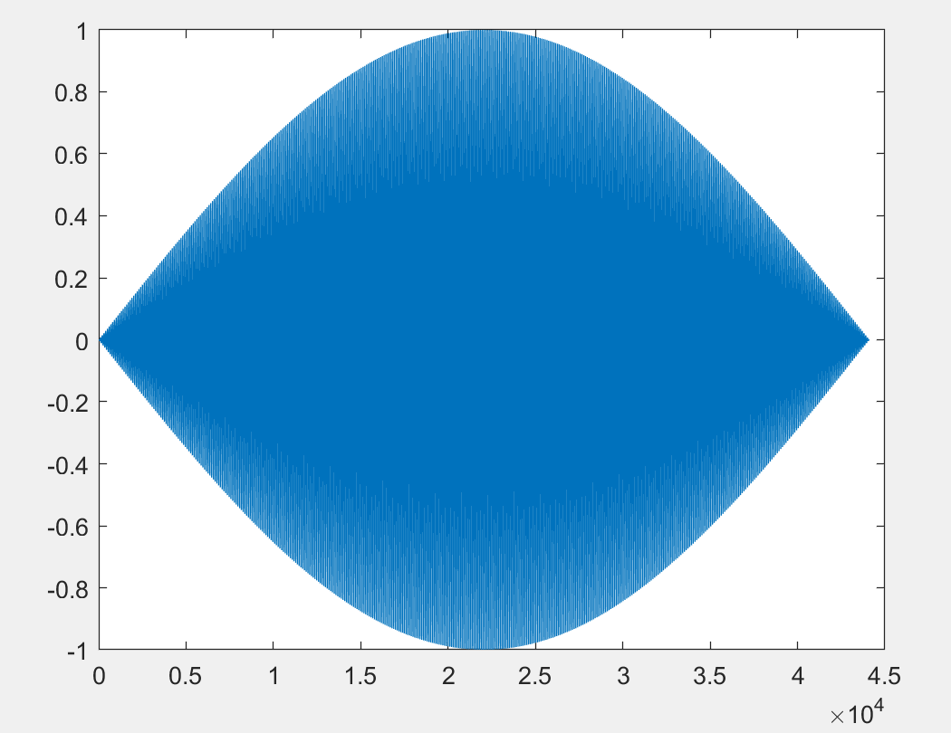
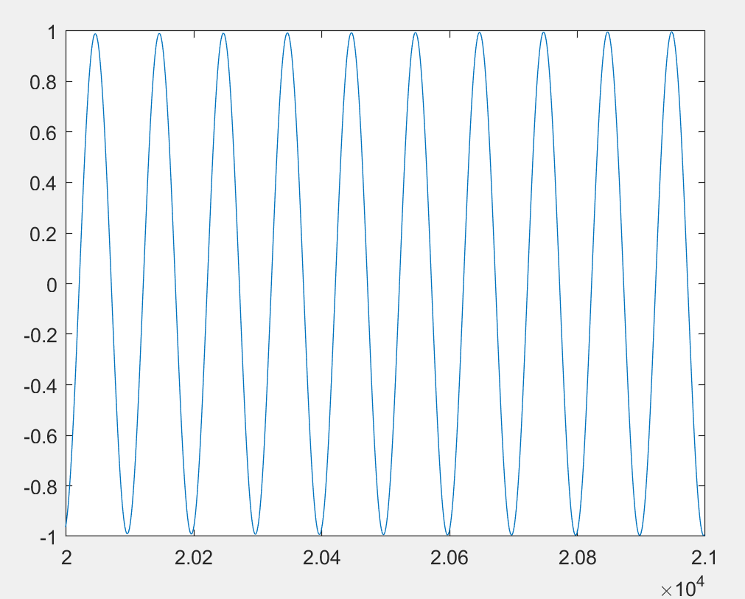
音叉音的数学生成
成型的音乐往往是由一个一个的音符组成。每一个音叉音符都是从没有振动，到振幅渐变（一般是先强后弱）的振动，最后再渐渐停下来的振动。而振动的频率与音调直接相关。
下面的代码模拟了一个1秒的音符，频率440.0Hz(la)
fs = 44100; t = 0:44100; %按照采样率模拟1秒钟的时间轴
mod = sin(t/44100*pi); %包络线函数：包含半周期的三角函数
note = mod.*cos(t/44100*pi*2*440.0);%一个音符包含了440个振动周期
plot(t,note); %绘制音符信号图

Slide 29
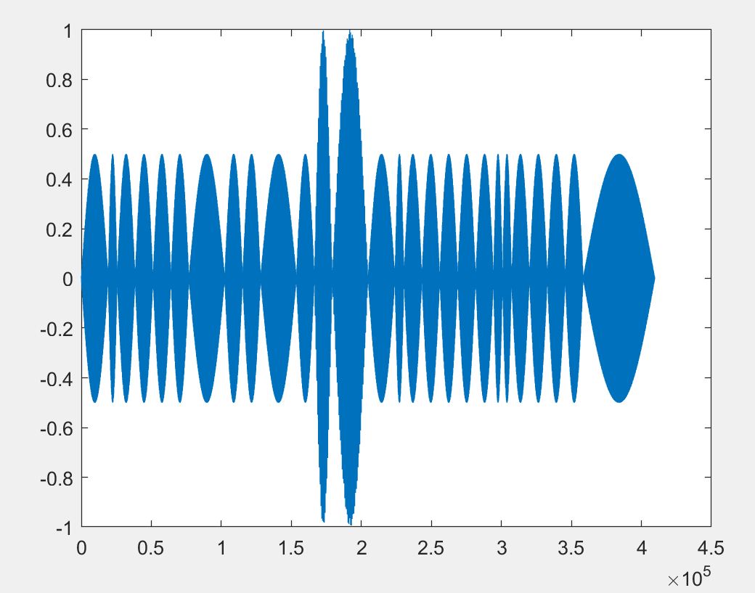
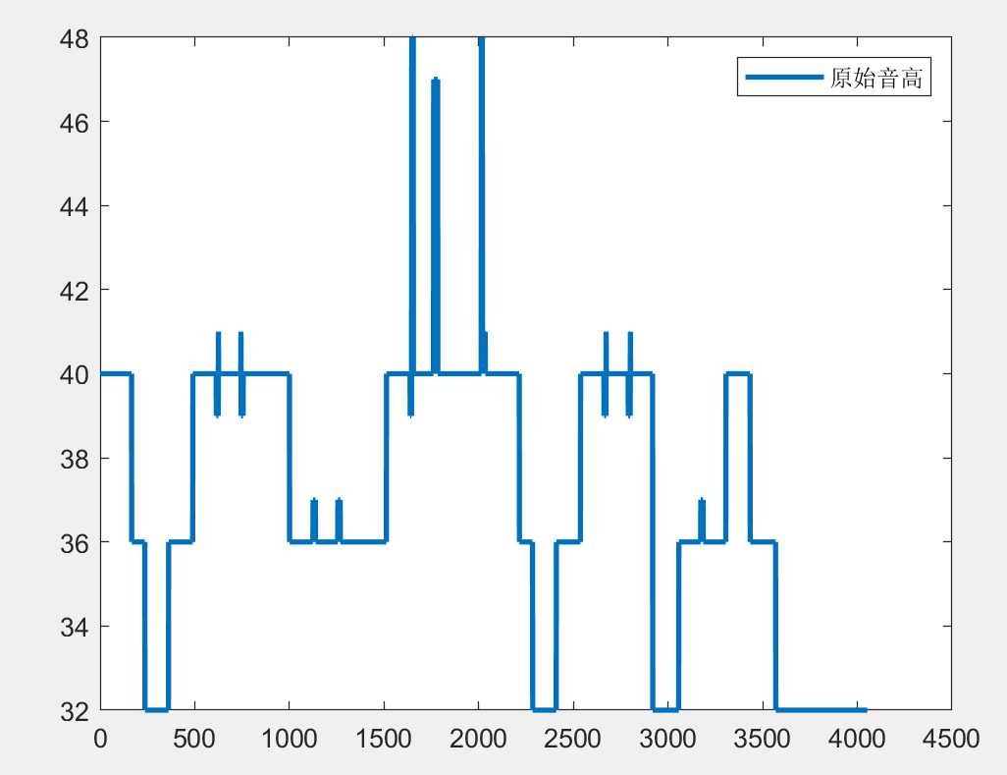
音乐的设计-详见Maryslamb.m
一首完整的音乐，需要设定各种不同长度、音高的音符，并对他们进行组合才可以成型。
所以通常需要提前准备各种音符的向量用以“拼接”（即左右顺序播放）或“叠加”（函数相加，你会听到两种声音的混合），相应音符组合完成后，即可成为一个完整的声音信号向量。使用sound函数播放前，需确保函数绝对值不超过1。

Slide 30
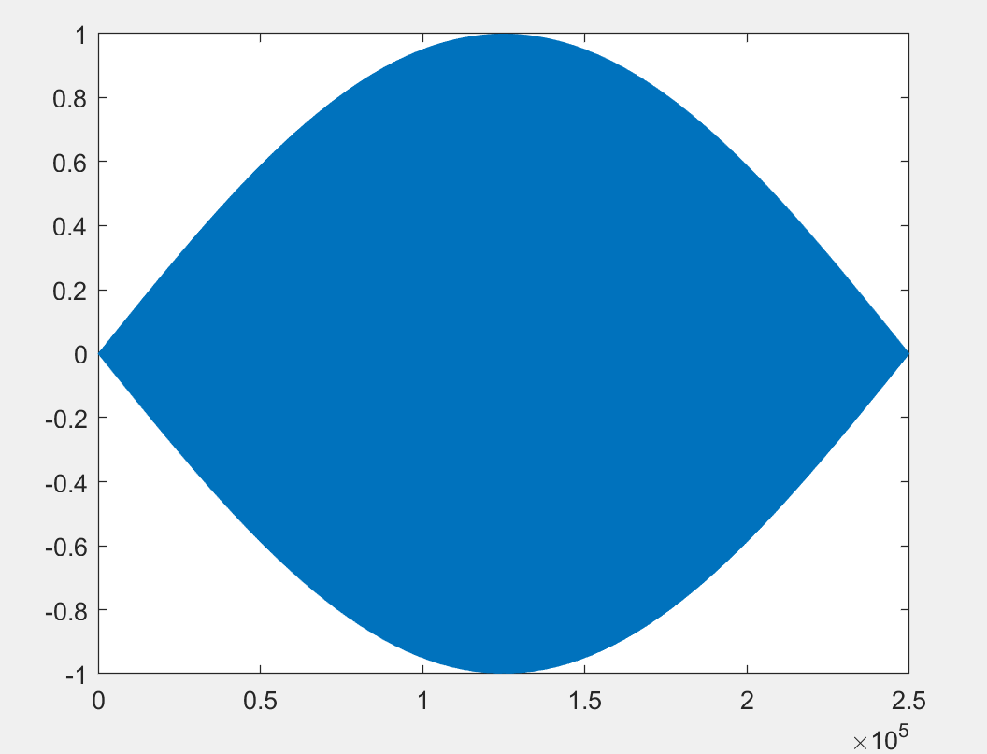
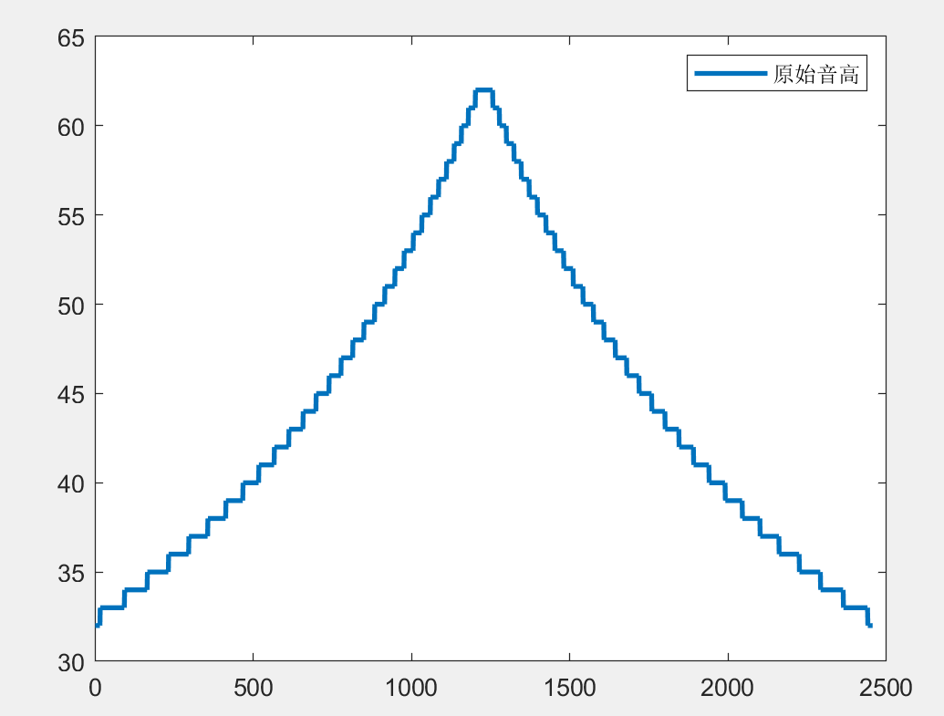
转音-模拟报警（消防车？）鸣笛
转音的本质是连续音符内不断出现频率的变化，这里简单的将音调的频率渐渐提高两倍再慢慢降低回去。具体的编码方法是首先设定频率渐变的速度（如一个八度通过1215个周期以对数速度变化频率）。然后每一个频率仅提供一个周期的振动波，将不同频率的振动波串联后，加上包络线即可。

Slide 31
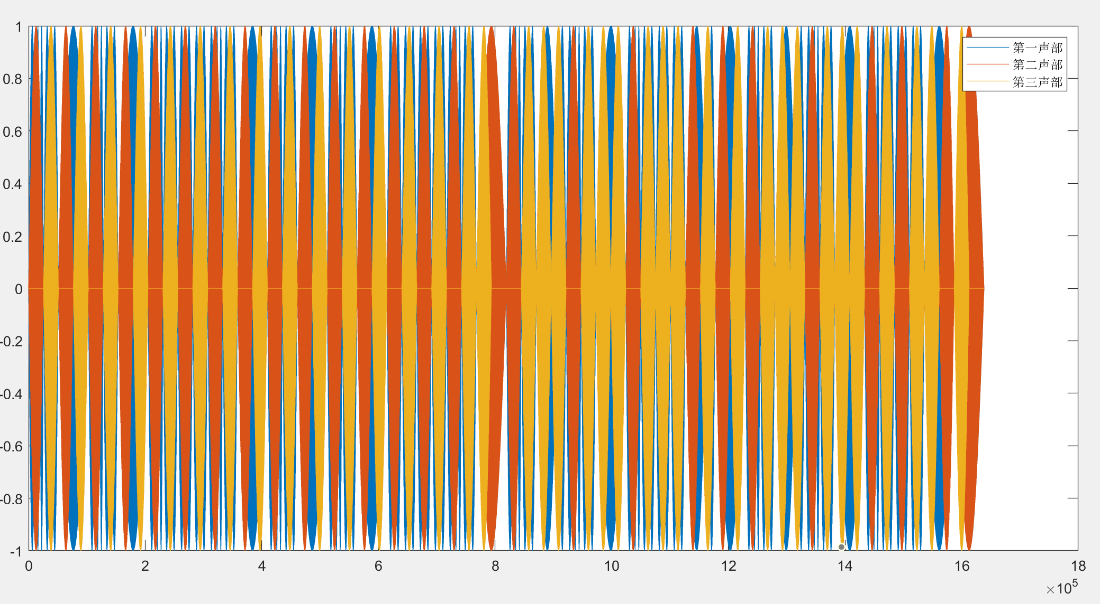
优秀的三声部音乐作品
作品来自数学学院16级同学-廖峥旭

Slide 32
第14周电子版作业（12月7日0点前提交）
作业请于12月6日23:59:59或以前提交到电子邮箱 sysumatlab@163.com
邮件标题格式：“05370038；李嘉；周二班；第十四周作业”
请将所有题目的方法设计（如果有）、代码、运行结果、绘图结果（如果有），放于同一个pdf(推荐使用）文件内（doc或docx也可）。因为本次作业需要传送一些音乐文件，所以可以将pdf文件与必要的音乐文件一同打包为zip
或rar文件放置于附件。分几个文件做附件也可以。
实验报告提交后会收到自动回复，迟交者按一天1级来扣分。1级折合总评约等于0.2-0.5分.
请勿抄袭，一经发现，最终总评不超过80。两次抄袭等于挂科。

Slide 33
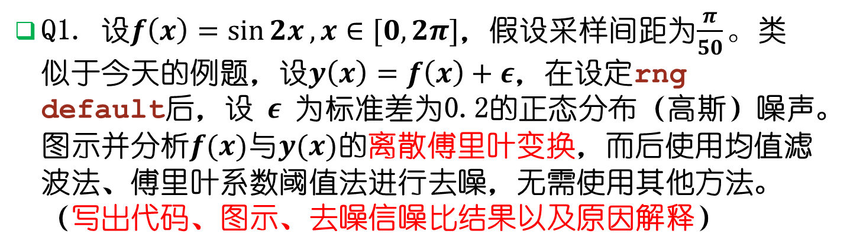
第14周电子版作业（12月7日0点前提交）
Q1. 设$f\left(x\right)=\sin{2x},x∈[0,2π]$，假设采样间距为$\frac{π}{50}。$类似于今天的例题，设$y\left(x\right)=f\left(x\right)+ε$，在设定rng default后，设$ε$为标准差为0.2的正态分布（高斯）噪声。图示并分析$f(x)$与$y(x)$的离散傅里叶变换，而后使用均值滤波法、傅里叶系数阈值法进行去噪，无需使用其他方法。（写出代码、图示、去噪信噪比结果以及原因解释）
Q2.参照Maryslamb.m文件，加入自己的乐谱或音符（乐理知识不足的可以做简单的曲子），完成一段音乐曲目的制作。
Q3.选择一首你喜欢的声音片段，或直接使用Q2你生成的声音，长度10秒左右。尝试使用短时傅里叶变换对音调进行分析。（如果速度很慢除Ctrl+C强制中断程序运行外，还可以增大i的循环步长到100或更大，可以大大减少时间和空间的消耗，人声音乐建议短时窗口设在6000以上，纯乐器可稍低些）（图示音调分析结果，并在邮件中粘贴对应的声音片段）

Slide 34
第14周电子版作业（12月7日0点前提交）
Q4.（选做）根据网盘或作业提供的代码MarysLamb.m 外，同时参考16级同学吴虓杨的summer音乐的生成代码，思考不同音色（波形）的设计规律。
（1）可尝试解读并分析这套代码或其他声音信号，解释不同的音色的提取或生成方法。（附加解释与提示：该代码音色系数是用对取样的真实乐器声音短新号段用cftool拟合出来的）
（2）使用类似的“迁移音色”方法，或自己了解和学习的其他音色设计方法（可以利用几个真实乐器声音来调节音调长度来制作）来更改声音信号的音色。进一步改善Q2当中自己所生成的音乐效果。相应的新音乐文件可以另存一份，并可以通过绘图的方式来解释自己不同的音色设计。
如果完成了选做，请将邮件标题（附件名可不改）格式改为：
“有选做！；05370038；李嘉；周二班；第十四周作业”

Slide 35
不用交的作业（重要）
将今天讲过的例题尝试自己键入并运行一遍
通过搜索和阅读课外材料，了解离散傅里叶变换。同时对于均值滤波和中值滤波的原理进行简单的了解。
学习使用MATLAB的函数对声音进行读取、播放与存储，对声音的频率、响度特别是音色进行探究。

Slide 36
感谢同学们认真听课!
欢迎同学们积极提问、交流
sysumatlab@163.com

